Slide 1
① het tijdschema is krap dus we moeten alles doen om het schema te volgen ② oppassen voor diefstal van bv. laptops, tassen, … ③ alle zalen: zo veel mogelijk inschuiven ④ de huishoudelijke mededelingen zitten in de conferentie-envelop, dus verzoek aan ieder om dit goed te bekijken
informatie

Slide 2
dank aan Frank en de werkgroep WND voor de eer voorzitter van deze 47ste Woudschotenconferentie te mogen zijn

Slide 3
het conferentiethema is ‘De Toets Getoetst’
daarom
korte aanvangstoets
om de voorkennis te peilen
Vlaams voor Nederlanders

Slide 4
individuele toets
geen samenwerkend leren
samenwerken streng verboden

Slide 5
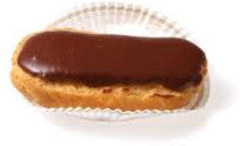
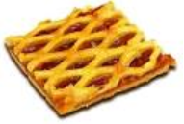
frak
amaai mijne frak
tas
ondertas
eeklerreke
karreekonfiturreke
bolleke
fysica
uitroep verbazing
natuurkunde

Slide 6
en nu een serieuze toets
Arbeid en Energie
samenwerken verplicht

Slide 7
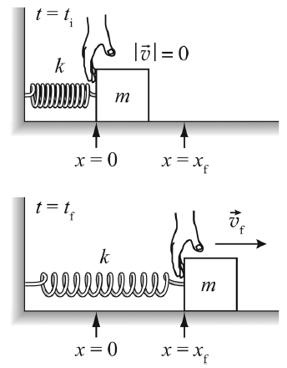
en nu een serieuze toets
b blok
h hand
v veer

Slide 8
en nu een serieuze toets
1. systeem blok
2. systeem blok-veer
3. W_{bv} en ΔE_{pot} - 2x geteld
4. alleen als v_{b} = v_{e} = 0
5. geen gesloten syst.
6. 2 krachten op blok
7. ‘tout court’ fout

Slide 9
59 % van de teaching assistants
(University of Washington)
gaven als antwoord bij analoog probleem
keuze 3.
Student understanding of energy:
Difficulties related to systems
Beth A. Lindsey, Paula R. L. Heron, Peter S. Shaffer
Am. J. Phys. 80, 154 (2012)

Slide 10
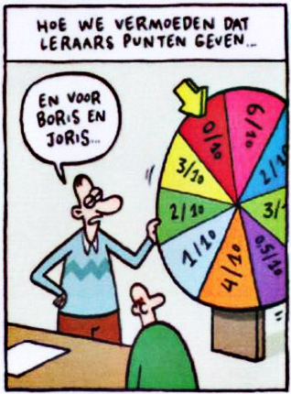
Vlaamse Scholieren Koepel
700 middelbare scholieren uit verschillende richtingen
HOE KRIJG JIJ PUNTEN?
wat leerlingen denken
over het evaluatiebeleid
in het secundair onderwijs

Slide 11
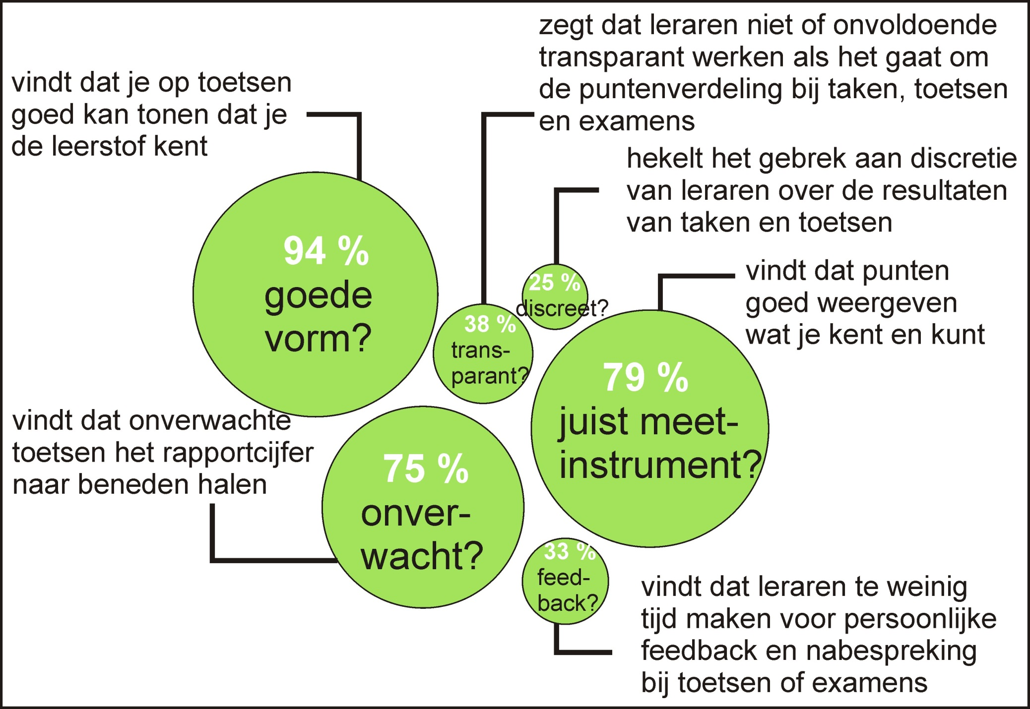
Vlaamse Scholieren Koepel

Slide 12
tips voor leraars
durf te experimenteren met nieuwe evaluatiemethodes: bv. met mondelinge en praktische proeven, minder populair zijn portfolio’s, eindwerken, groepswerken
beperk het aantal onverwachte toetsen
organiseer regelmatiger kleinere toetsen
geef uitleg over de leerstof, studiemethode en verwachtingen
maak tijd voor feedback, geef taken en toetsen snel terug
wees discreet over de studieresultaten
zorg voor een eerlijke, transparante puntenverdeling en duidelijke evaluatiecriteria
durf vragen te stellen over zin/onzin van sommige evaluaties

Slide 13
en nu een serieus proefje
wat heb ik bij?
rode en groene laserpen
gekleurd papier : groen, geel, oranje, rood
gekleurd fluo papier : groen, geel, oranje, roze

Slide 14
en nu een serieus proefje
uitvoeren

Slide 15
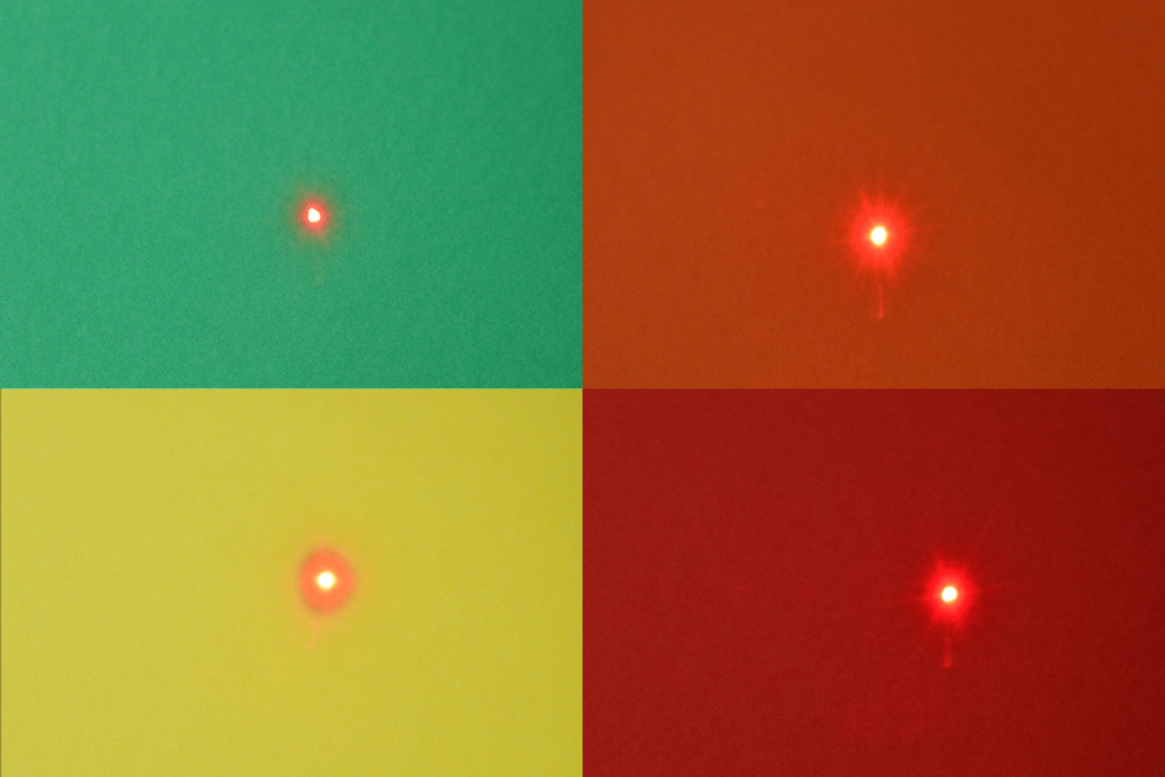
rode laser op gekleurd papier

Slide 16
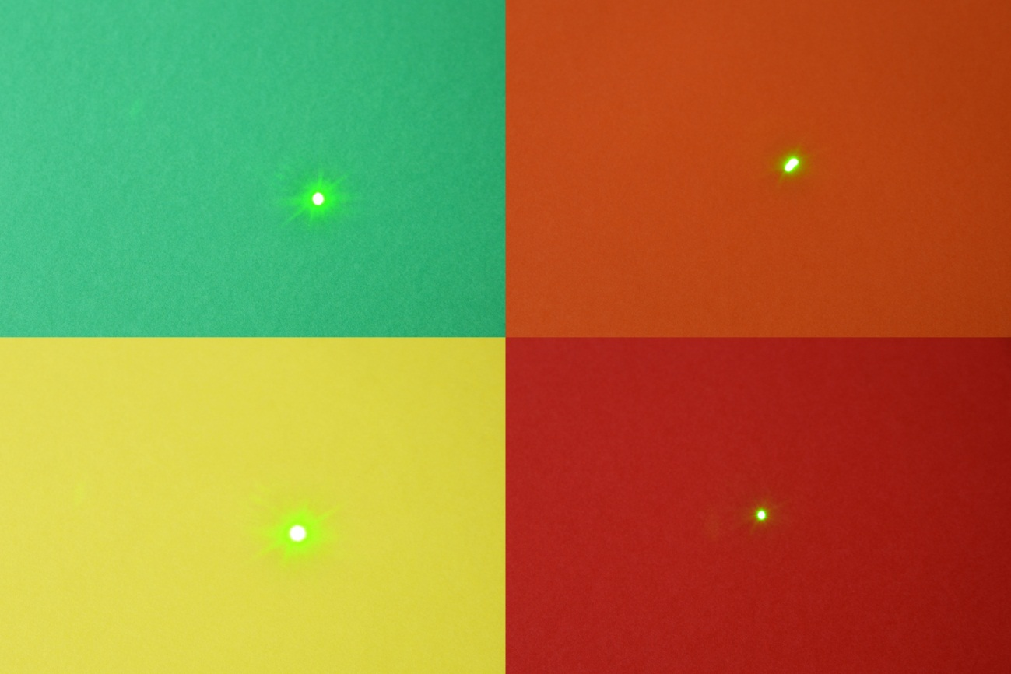
groene laser op gekleurd papier

Slide 17
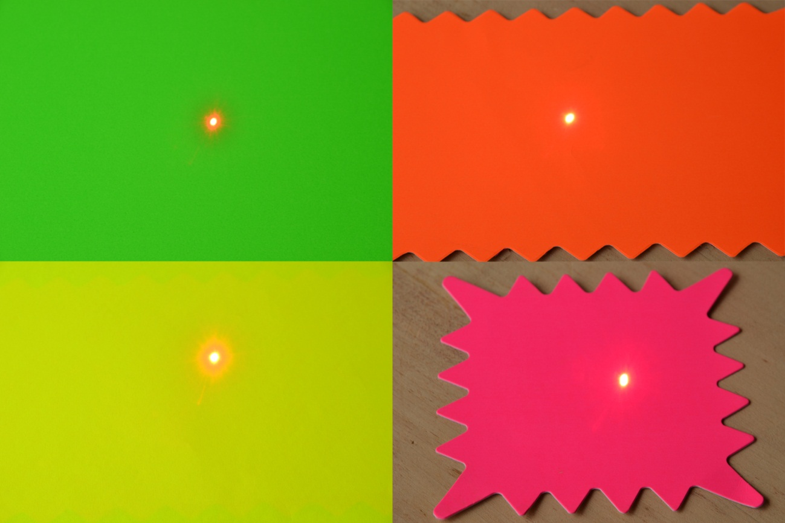
rode laser op fluo papier

Slide 18
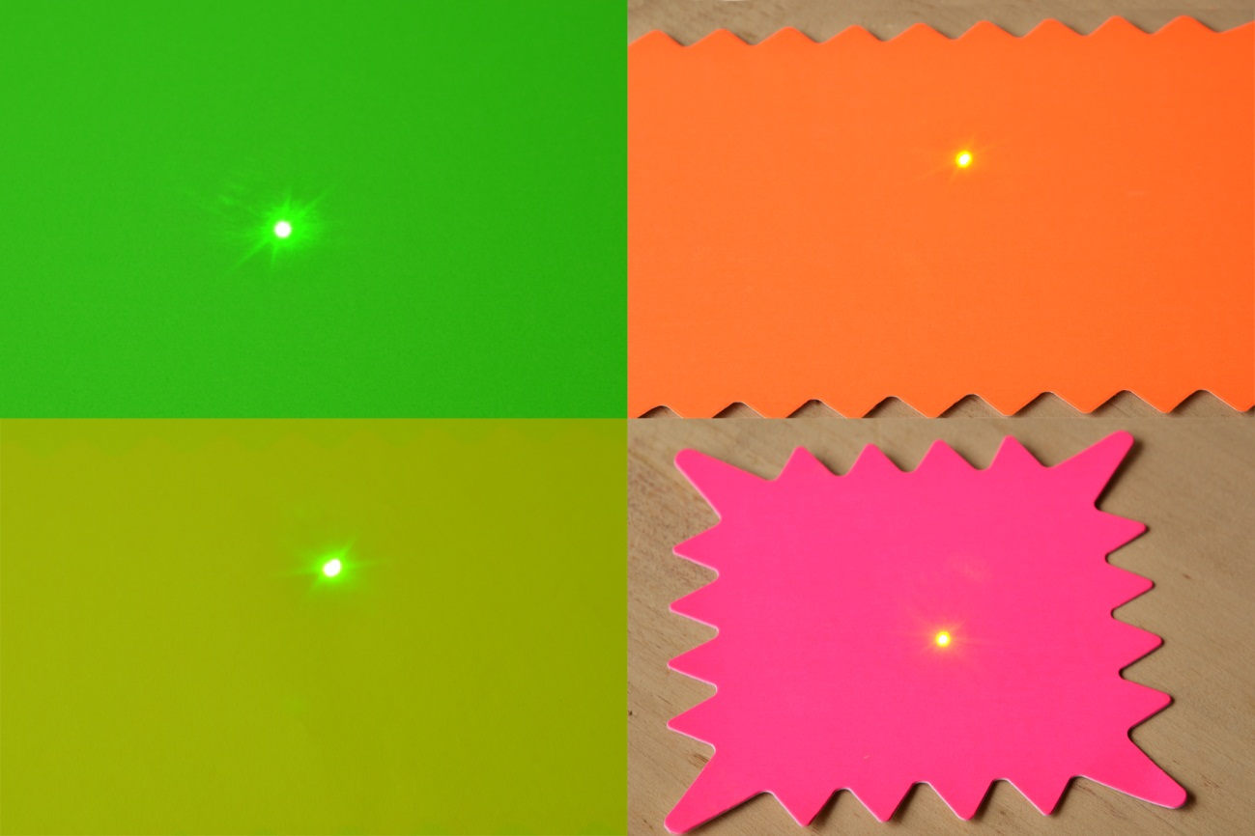
groene laser op fluo papier

Slide 19
Een goede toets maakt het verschil
Dr. Ir. Bernard Veldkamp
(CITO / Universiteit Twente)

